Slide 1
La dynamique de la fourmilière
Timéo Drouart
Nicolas Pons
Hyppolite Allemand
Alban Leschallier de Lisle

Slide 2
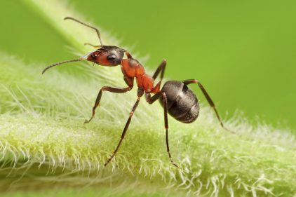
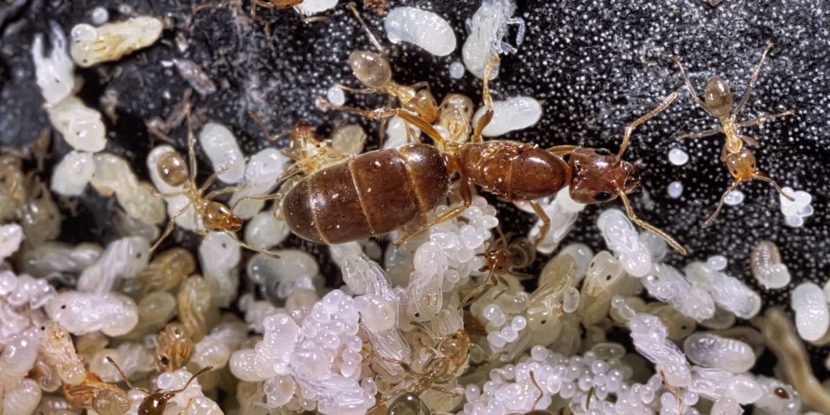
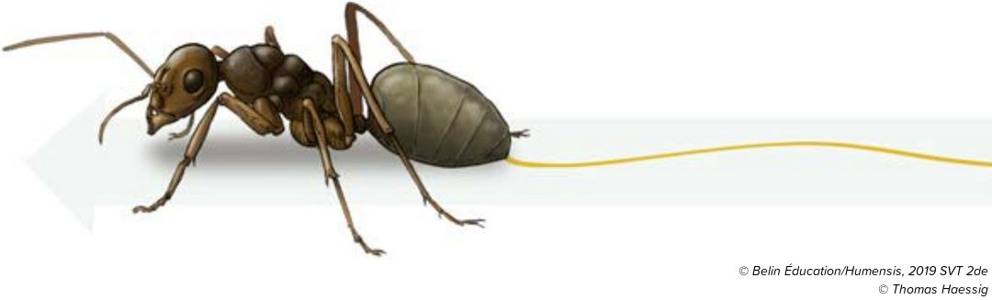
Les notions importantes sur les fourmis

Slide 3
Quelles sont les interactions, mécanismes organisationnels permettant aux fourmis de faire naitre un super-organisme résilient ?
Hypothèses:
1: La durée de vie des fourmis
4: la rentabilité du milieu
2: le taux de naissance dans la fourmilière
5: la prédation du milieu
3 : la persistance des phéromones
6: la capacité d’exploration

Slide 4
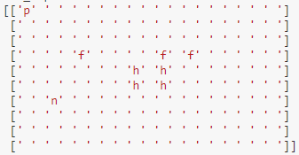
Présentation du modèle
Modélisation : matrice pour représenter l’univers en vue du dessus

Slide 5
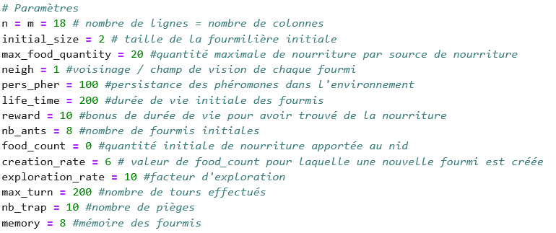
Paramètres du modèle

Slide 6
Les fonctions du modèle 1
1: Generate_map (n,m, pièges)
2 : spatial_ant_neighborhood (map, a, b, neigh)
3: spatial_pher_neighbohood (map, a, b, neigh)
4: fourmis ( map, nombre de fourmi)

Slide 7
Les fonctions du modèle 2
Clock_map(map)
Choose_the_way (map_pher, a, b)
Spatial_relocation (map_pher_home, map_pher_food,clock_map, a, b)
Take_food (map, food_map, clock_map, a, b)

Slide 8
Les fonctions du modèle 3
Drop_food (map, food count, a, b)
One_turn (map_pher_home, map_pher_food, food_map, clock_map, count)
One_eratic_move(map_pher_home, map_pher_food, clock_map, a, b)
Simulation (map_pher_home, map_pher_food, food_map, clock_map, food_count, max_turn)

Slide 9
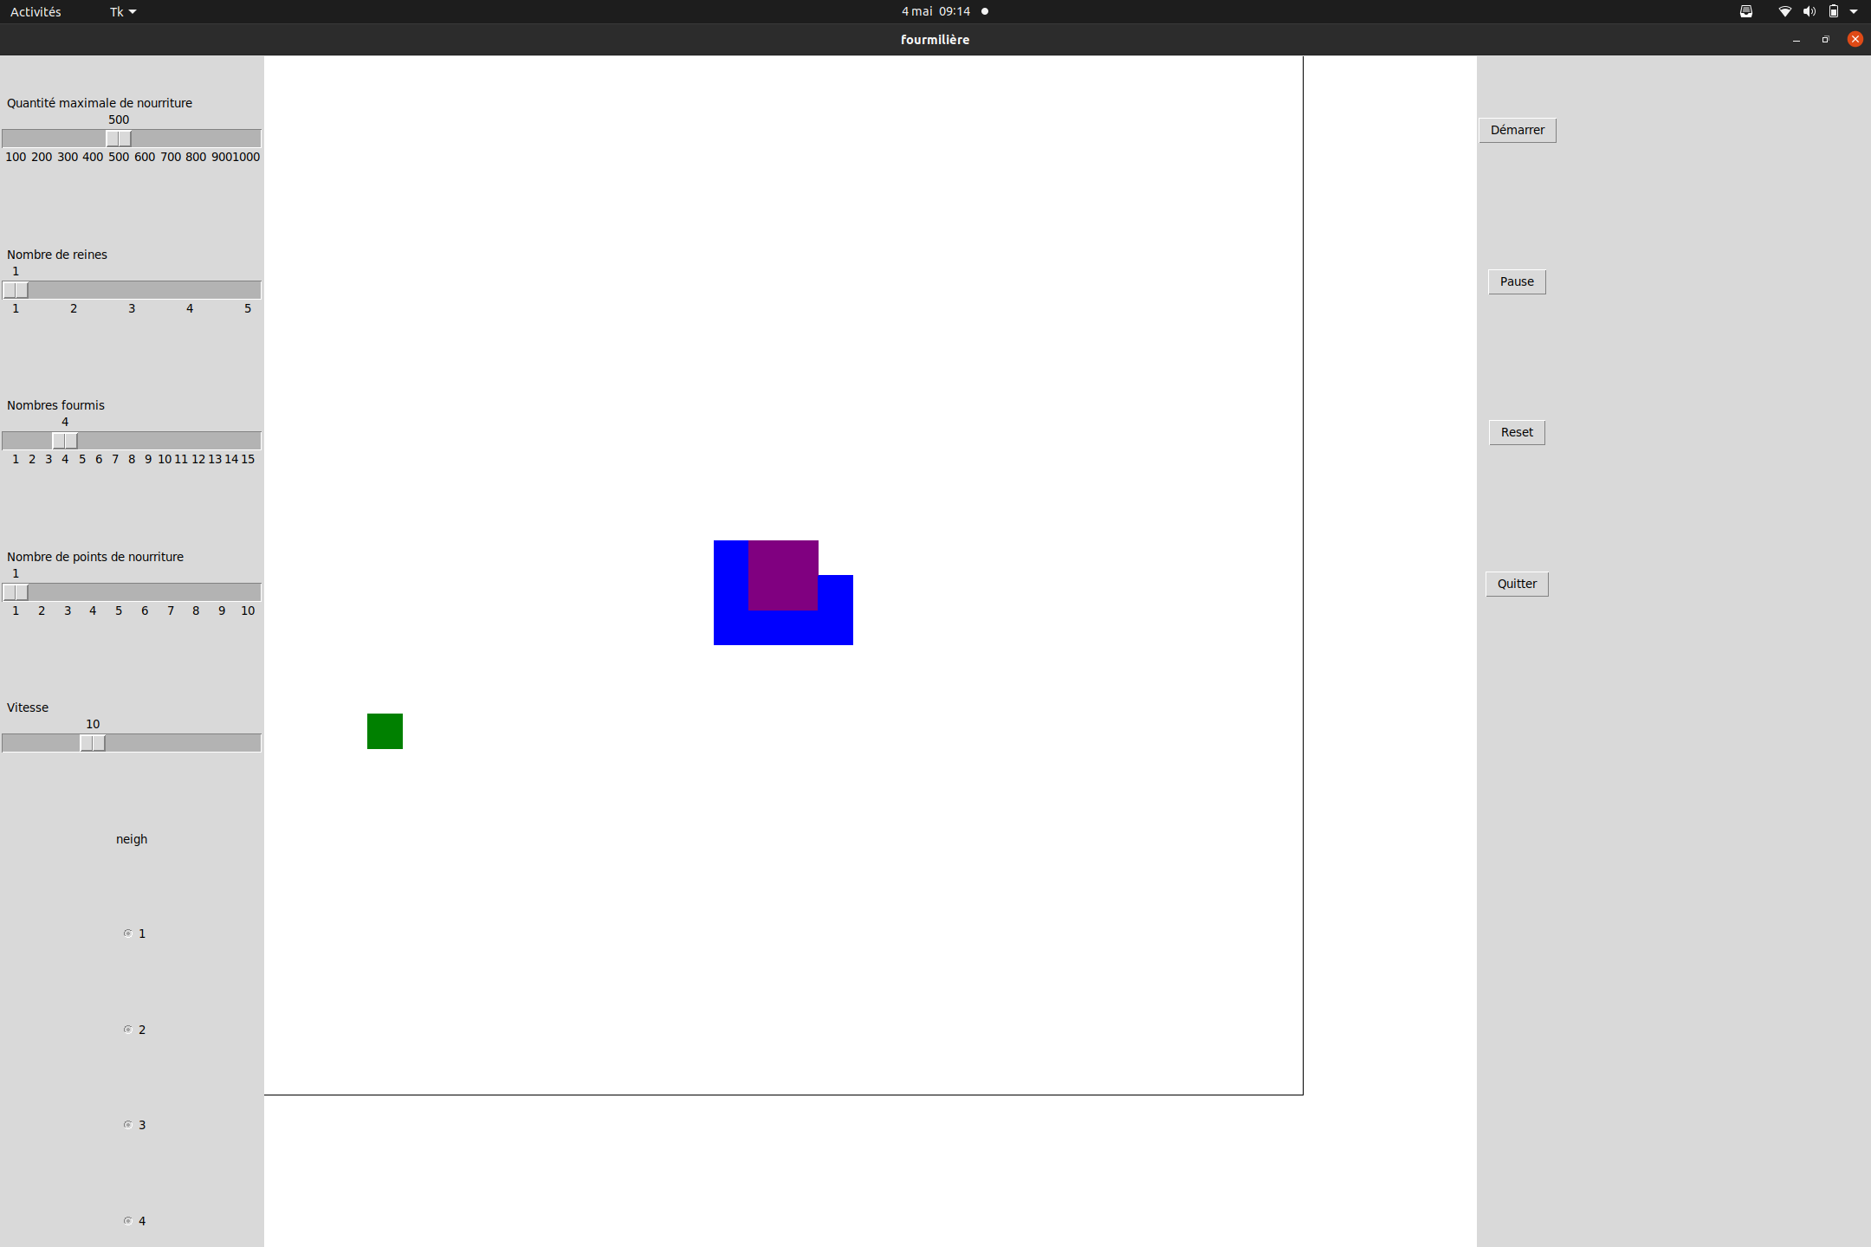
L’interface graphique tkinter
1: La fenetre tkinter
2: Les roulettes avec tk.scale
3: Les boutons avec tk.radiobutton et tk.button
Transformation numpy vers tkinter

Slide 10
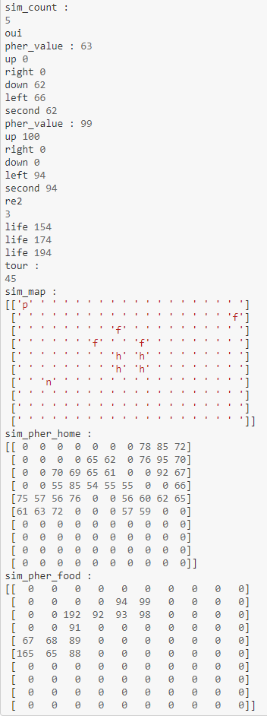
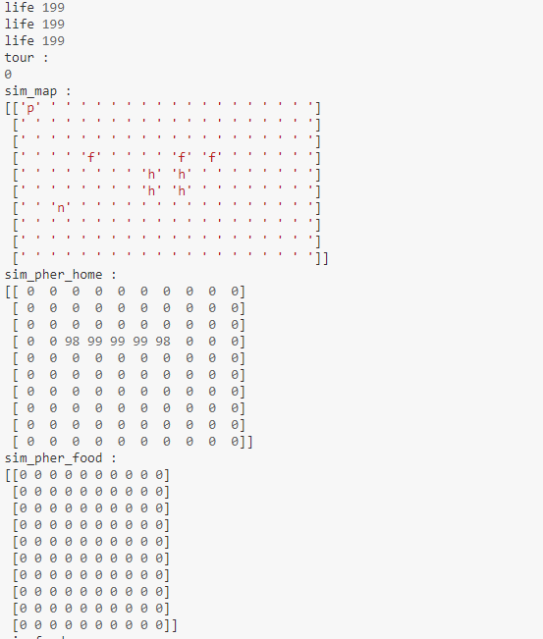
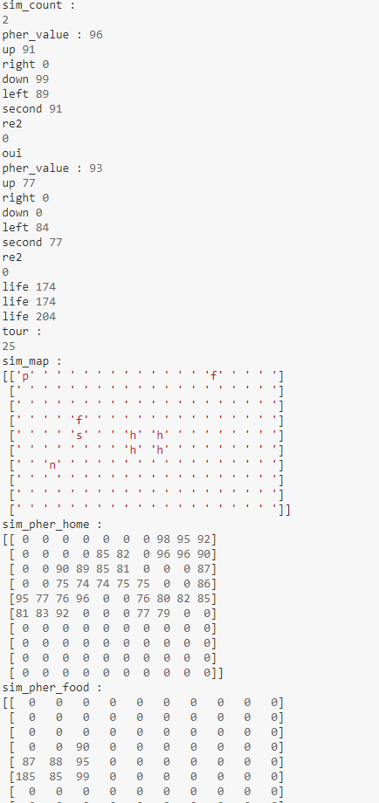
Résultats du modèle

Slide 11
Analyse des résultats
Une fourmi a été créée, augmentation des effectifs de la fourmilière au cours du temps
Durée de vie des fourmis assez grande pour permettre une croissance de la fourmilière,
avec celle-ci, elle double d’ici la mort des premières exploratrices
Le facteur d’exploration des fourmis étant trop grand, les phéromones sont diffusés sur la map
et empêchent le chemin optimal

Slide 12
Critique des résultats
Les phéromones persistent après l’épuisement de la zone de nourriture

Slide 13
Ce que l’on aurait pu améliorer
Un modèle à échelle naturelle avec bien plus de fourmis/prédateur/zone de nourriture
Le nombre de reines selon l’espèce de fourmi modélisée
Faire tourner le modèle sur une échelle temporelle équivalente à celle d’une année
Et comparer les résultats avec ceux d’une fourmilière réelle

Slide 14
Conclusion

Slide 15
Bibliographie
Lenoir, A., et H. Ataya. « Polyéthisme et Répartition Des Niveaux d’Activité Chez La Fourmi Lasius Niger L. » Zeitschrift Für Tierpsychologie 63, no 2‑3 (1983): 213‑32.
Passera Luc. Les fourmis : comportement, organisation sociale et évolution / Luc Passera,... Serge Aron,... Ottawa (Ont.): les Presses scientifiques du CNRC, 2005.
WSL (FR), Institut fédéral de recherches WSL-. « Les fourmis des bois en Suisse ». https://www.waldwissen.net/fr/habitat-forestier/faune-forestiere/insectes-invertebres/fourmis-des-bois-en-suisse.
Green, D. G., S. Sadedin, et T. G. Leishman. « Self-Organization ». In Encyclopedia of Ecology, édité par Sven Erik Jørgensen et Brian D. Fath, 3195‑3203. Oxford: Academic Press, 2008. https://doi.org/10.1016/B978-008045405-4.00696-0.

Slide 16
Bibliographie
« Entropy-Based Goal-Oriented Emergence Management in Self-Organizing Systems through Feedback Control Loop: A Case Study in NASA ANTS Mission ». Reliability Engineering & System Safety 210 (1 juin 2021): 107506. https://doi.org/10.1016/j.ress.2021.107506
Berthelot, Kévin. « Communication Chimique et Reconnaissance de Castes Chez Les Fourmis Odontomachus Hastatus et Lasius Niger ». Phd, Université de Toulouse, Université Toulouse III - Paul Sabatier, 2016. http://thesesups.ups-tlse.fr/3594/.
Dorigo, Marco, Mauro Birattari, et Thomas Stützle. « Ant Colony Optimization ». Computational Intelligence Magazine, IEEE 1 (1 décembre 2006): 28‑39. https://doi.org/10.1109/MCI.2006.329691
Moffett, Mark W., Simon Garnier, Kathleen M. Eisenhardt, Nathan R. Furr, Massimo Warglien, Costanza Sartoris, William Ocasio, Thorbjørn Knudsen, Lars A. Bach, et Joachim Offenberg. « Ant Colonies: Building Complex Organizations with Minuscule Brains and No Leaders ». Journal of Organization Design, 2 février 2021, 1‑20. https://doi.org/10.1007/s41469-021-00093-4.

